Slide 1
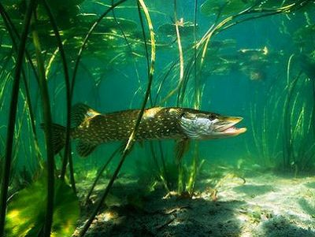
Щука – обитатель водоёмов
Подготовил: ученик МБОУСОШ №50
4 класса «В»
Мартынов Евгений

Slide 2

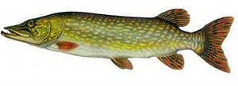
Щука
Относится к семейству щуковых. Это — хищная рыба. Тело у щуки удлиненное, торпедообразное. Цвет тела зеленовато-темный, иногда черный на спине, зеленоватый с примесью желтого, с множеством разных по четкости пятен, полосок, штрихов на боках. В брюшной части тело у щуки белесое. Грудные и брюшные плавники желтовато-красного цвета. Пасть у щуки огромная, с острыми, как бритва, зубами. Обитает в озерах и реках практически на всей территории страны . Щука предпочитает тиховодье. Держится она в одиночку там, где удобно подкараулить добычу и остаться незамеченной благодаря своей пестрой окраске, а именно: около валунов, у излома дна, около коряг и у подмытого берега. А также среди зарослей водных растений.

Slide 3
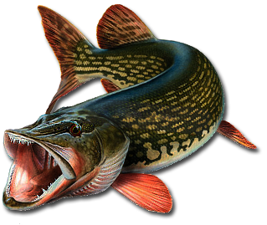
Достигает в длину полутора метров и массы в 35 кг. Щука очень прожорлива и питается практически любыми рыбешками, включая и свою же молодь.

Slide 4
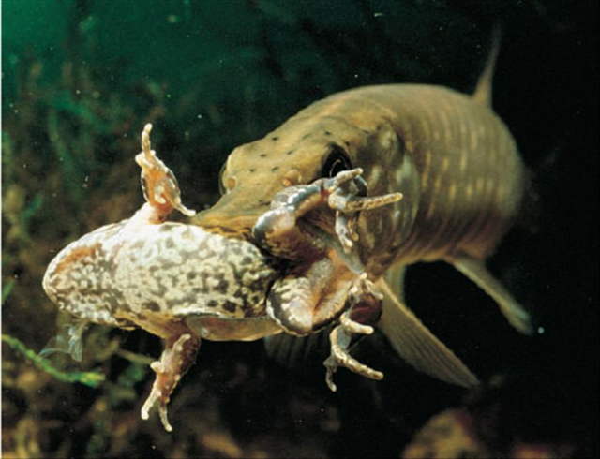
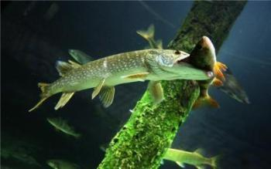
Щуки питаются круглый год, но интенсивность их питания и состав пищи меняются в зависимости от сезона. Основной откорм приходится на весеннее время. Обычно она потребляет наиболее многочисленных рыб. В озерах и водохранилищах — это плотва, окунь, ерш, лещ . В реках в пище щуки увеличивается значение типично речных рыб: пескаря, гольца, гольяна, бычка-подкаменщика и др. Помимо рыб щука охотно поедает лягушек. Они встречаются в ее питании весной, но чаще осенью, когда при подготовке к зимовке образуют большие скопления. Известны случаи, когда щука утаскивала в глубину реки мышей, крыс, куликов и даже белок, переплывающих реки. Крупные щуки способны напасть на плавающую утку, и их называют в таком случае «утятницами».

Slide 5
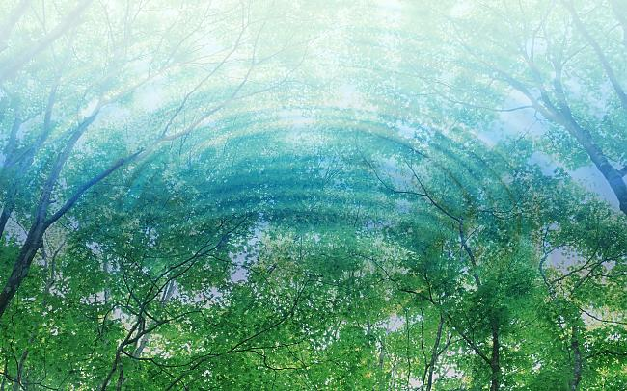
Этим летом я поймал свою первую щуку…
Река Ахтуба

